Slide 1
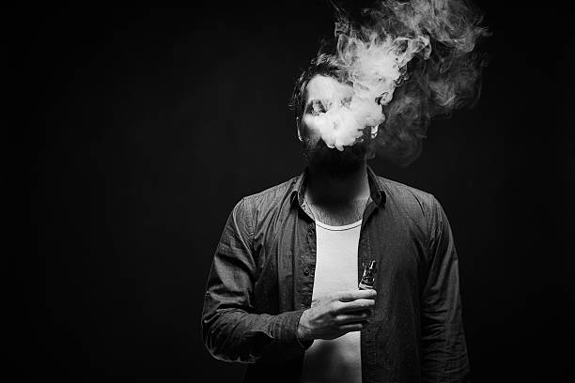
Влияние курения на организм человека
Автор: Брехова Инна Викторовна, учитель химии МБОУ СОШ №16 с.Унароково

Slide 2
Медицинскую и педагогическую общественность вызывает возрастающая тревога приобщения к самым негативным привычкам – табакокурению, алкоголю, наркотикам детей и подростков. К числу основных факторов формирования и закрепления вредных привычек у подрастающего поколения относятся: слабая организация проведения воспитательной работы; процесс акселерации при отсутствии критического мышления; временное получение искусственно создаваемого душевного комфорта и снятие напряжения после приема наркотических средств и алкоголя с формированием доминанты; упрощение путей удовлетворения различных потребностей человека путем торможения ЦНС.

Slide 3
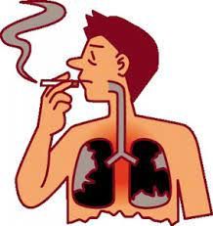
Курение и влияние его на организм
Курение - не безобидное занятие, которое можно бросить без усилий. Это настоящая наркомания и тем более опасная, что многие не воспринимают всерьез .
Никотин один из самых опасных ядов растительного происхождения.

Slide 4
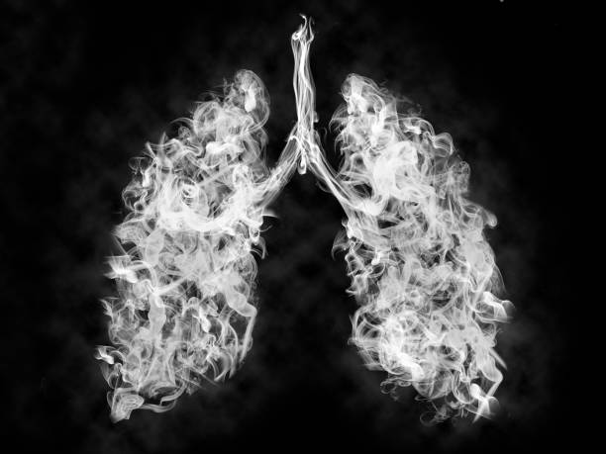
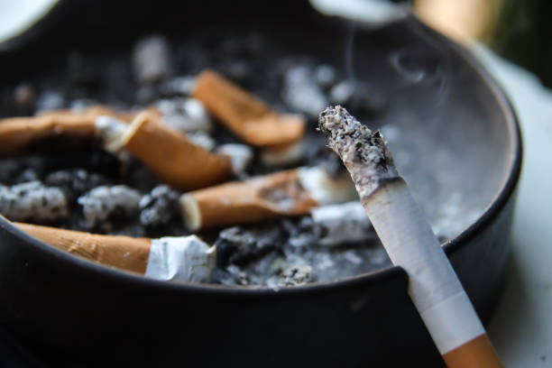
Табак обладает концерогенным действием, вызывая рак не менее чем в 12 различных частях тела: в легких, полости рта, носовой полости, параназальном синусе, в гортани, в горле, в пищеводе, поджелудочной железе, желудке, печени, почечной лоханке, желчном пузыре. Также табак вызывает миелоидный лейкоз, то есть, рак крови.

Slide 5
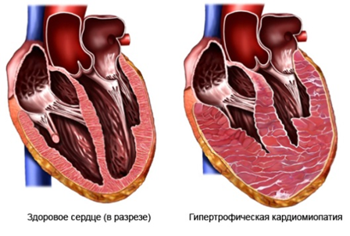
Табак убивает сердце
Окись углерода из дыма и никотина увеличивают нагрузку на сердце, заставляя его работать быстрее. Они также увеличивают риск возникновения тромбов. Фактически, курение удваивает риск сердечного приступа, стенокардии. Курящие люди имеют двойной риск смерти от ишемической болезни сердца, чем некурящие.

Slide 6
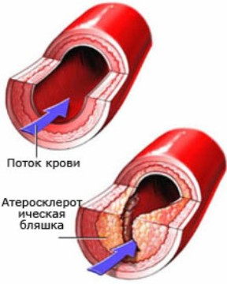
После каждой выкуренной сигареты сужение кровеносных сосудов сохраняется около получаса. Следовательно, у человека, выкуривающего по одной сигарете через 30-40 минут, сужение сосудов сохраняется почти непрерывно.
В результате курения постепенно снижается насыщение крови кислородом и развивается кислородное голодание, от которого страдает функция нервной системы, прежде всего, головного мозга.

Slide 7
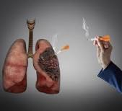
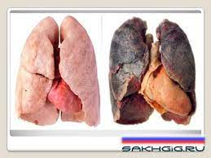
Через органы дыхания в организм поступают вредные компоненты табачного дыма. Имеющийся в дыме аммиак вызывает раздражение слизистых оболочек полости рта, носа, гортани, трахеи и бронхов. В результате развивается хроническое воспаление дыхательных путей. Раздражение никотином слизистой оболочки носа может привести к хроническому катару, который, распространяясь на ход, соединяющий нос и ухо, может привести к снижению слуха.

Slide 8
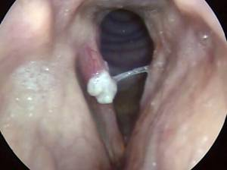
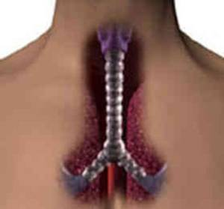
Дым действует на голосовые связки. Продолжительное курение ведет к тому, что в них разрастается фиброзная ткань, сужается голосовая щель.
Хроническое раздражение голосовых связок изменяет тембр и окраску произносимых звуков, голос утрачивает чистоту и звучность, становится хриплым, что для певцов, актеров, преподавателей, лекторов может окончиться профессиональной непригодностью.

Slide 9
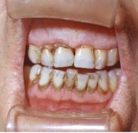
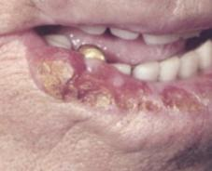
Табачный дым, имеющий высокую температуру, попадая в полость рта, начинает свою разрушительную работу. Изо рта курильщика неприятно пахнет, язык обложен серым налетом (один из показателей неправильной деятельности желудочно-кишечного тракта). Под влиянием никотина и частиц табачного дыма желтеют и портятся зубы. Температура табачного дыма во рту около 50-60 С, а температура воздуха, поступающего в рот, намного ниже. Значительная разница температур отражается на зубах. Рано портится эмаль, разрыхляются и кровоточат десны, развивается кариес (разрушение твердых тканей зубов с образованием полости), открывая, образно говоря, ворота для инфекции.

Slide 10
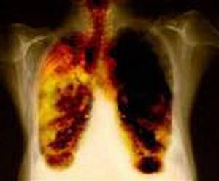
Сигаретный дым содержит более 400 различных ядовитых веществ. Все они могут стать причиной многих заболеваний, около 40 веществ вызывают рак, 12 способствуют его возникновению.

Slide 12
Список использованной литературы
1.Максимова Т. М. Современное состояние, тенденции и перспективные оценки здоровья населения. – М.: Российская ассоциация общественного здоровья, 2002.
2. Первичная профилактика табакокурения среди несовершеннолетних. –М.: «Твое время», 2004г.

